Slide 1
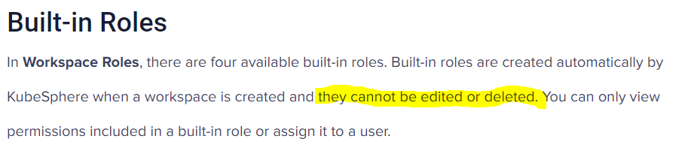

6. KSP Built-In & Customer Role / Permission
【 Official Guide 】
https://kubesphere.io/docs/project-administration/role-and-member-management/
SAME to “Platform” & “Project” level
권장-01
Built-In Role를 이용 한 권한 정책 구성
“Platform” & “Workplace” & “Project” 각 영역 별 Built-In Role 이용
1
권장-02
별도 Custom Role 생성 및 이용 한 권한 정책 구성
“Platform” & “Workplace” & “Project” 각 영역 별도 Custom Role 생성 가능
“Workplace” & “Project” 생성 시 마다 Custom Role 생성 해야 함
2
" 정확한 요구사항 대상 선정을 통한 운영 안정성 확보 "

Slide 2



6. KSP Built-In & Customer Role / Permission
Built-In Role 삭제 관련……
Built-In Role 삭제 가능
(KSP CRD 수정)
KSP 자체 Built-In Role 사용
Ex) “Project creation” 권한 할당 시 자동 “admin(BIR)” 권한 할당으로 Error 발생
BIR Name 수정 시 에도 Error 발생
그 외 “Side Impact” Risk 높음.
But …
196/216/234
Never Delete !!!
Built-In Role & Permission

Slide 3
6. KSP Built-In & Custom Role / Permission > 협의 필요
workspacerole-
cluster
Project 생성 시 자동 “admin” 권한 할당
Role 생성 권한 부여 됨.
Project Settings 권한 부여 됨.
workspacerole-
namespace
Built-In Role 아님.
신규 workspace & project 생성 시 마다 해당 custom-role 생성 및 할당 필요
All custom-role 해당 사항
projectrole-namespace
admin
projectrole-namespace
operator
Volume Only View 권한
volume 및 snapshot 생성 권한 없음

Slide 4
6. KSP Built-In & Custom Role / Permission
【 Work-Around 방안-I 】
Project Built-In Role 중 “admin” 권한 수정
“Project Role Management” 권한 삭제
“Project Settings” 권한 삭제
Never “admin” name not changed
신규 workspace & project 생성 시 마다 “admin” 제외한 3개 custom-role 생성 및 할당 필요
Caution: 운영 시 아래 사항을 반드시 주의 하셔야 합니다.
In Case of “KSP Upgrade”
AD Join 구성 및 기타 configmap(“kubeSphere-config”) 정보 초기 상태 원복 됨.
“admin” role 포함 all built-in role 초기 상태 원복 됨.
After upgrade 완료 후 재 구성 작업 필요.
In Case of “built-in role” 중간 변경
“admin” built-in role 수정 후 신규 생성 된 Project 부터 권한 적용 됨.
이 전에 생성 된 Project는 필요 시 해당 namespace(=project)에서 manual 작업 필요.

Slide 5
6. KSP Built-In & Custom Role / Permission
【 Work-Around 방안-II: WA-I + ＠ 】
Workspace Built-In Role 중 “workspace-admin” 권한 수정
workspacerole-cluster role에 맞게 권한 삭제(from BIR ws-admin) 및 테스트
Workspace Built-In Role 중 “workspace-view” 권한 수정
workspacerole-namespace role에 맞게 권한 삭제(from BIR ws-viewer) 및 테스트
Project Built-In Role 중 “admin” 권한 수정
projectrole-namespace-admin role에 맞게 권한 삭제(from BIR admin) 및 테스트
Project Built-In Role 중 “operator” 권한 수정
projectrole-namespace-operator role에 맞게 권한 삭제(from BIR operator) 및 테스트
Never “admin” name not changed
Caution: 운영 시 아래 사항을 반드시 주의 하셔야 합니다.
-- SAME to “WA-I” But, workload grow-up

Slide 6
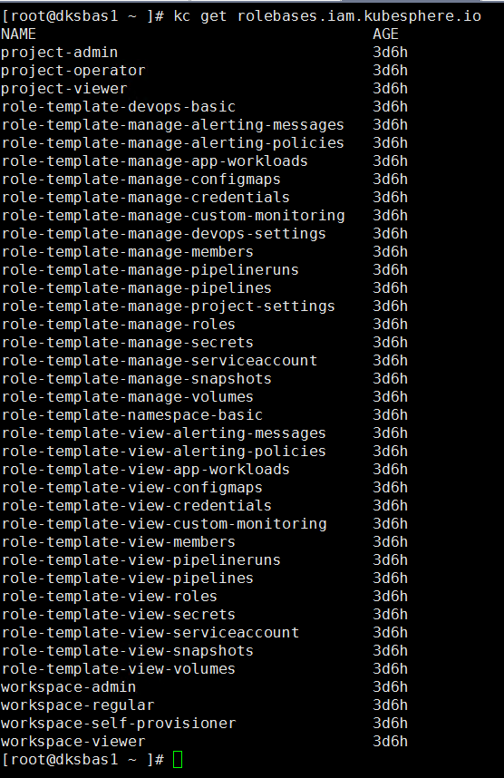
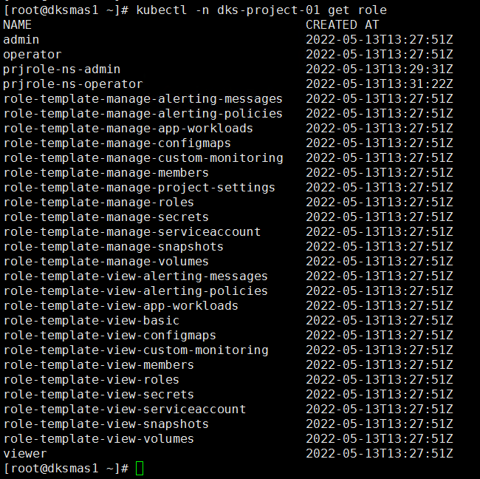
6. 참고 내용
#. Global 영역
- Built-In Role
#. Project 영역
- Custom Role

Slide 7
6. 참고 내용 > 작업 절차 (예상)
Test Environment
Production Environment
SDIBP Env. (External)
1-Week
2-Week
KSP
Recovery
KSP
Upgrade
BIR & CUR
Modify & Test
Review &
Approval
SDIBP Test
For AppStore
AppStore
Install & Test
Review &
Approval
2-Week
KSP
Upgrade
BIR & CUR
Modify & Test
Review &
Approval
3-Week
AppStore
Install & Test
Review &
Approval

Slide 8
6. 참고 내용 > 작업 절차 (예상)
Test Environment
Production Environment
SDIBP Env. (External)
KSP
Recovery
KSP
Upgrade
BIR & CUR
Modify & Test
Review &
Approval
SDIBP Test
For AppStore
AppStore
Install & Test
Review &
Approval
KSP
Upgrade
BIR & CUR
Modify & Test
Review &
Approval
AppStore
Install & Test
Review &
Approval

